Slide 1
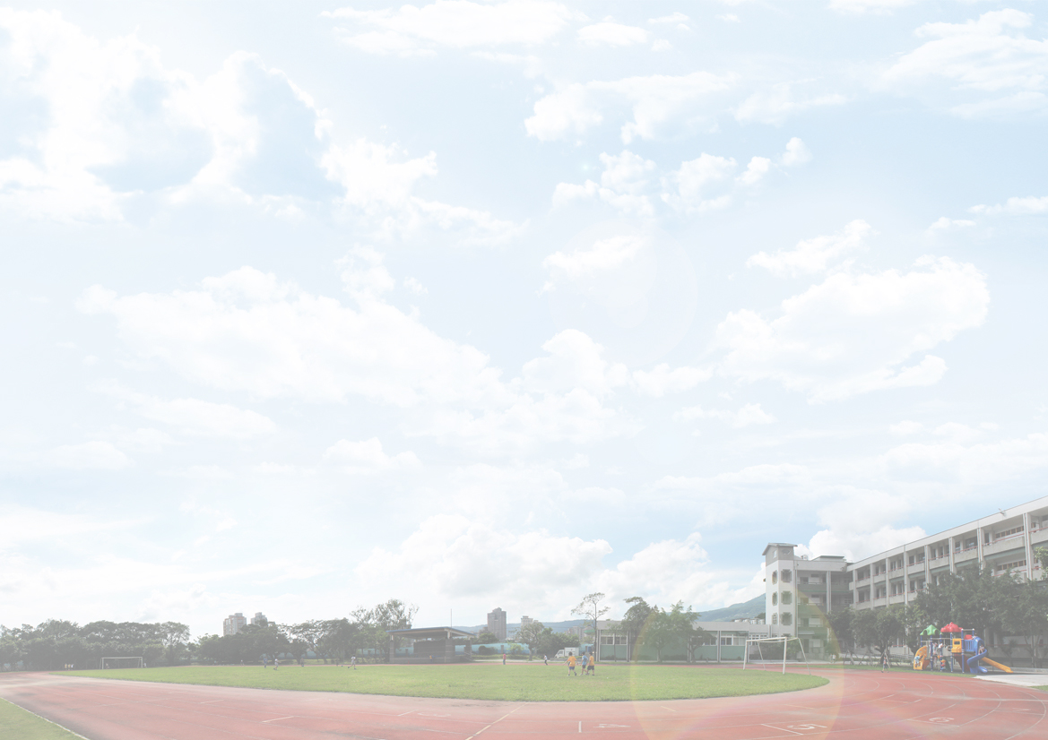
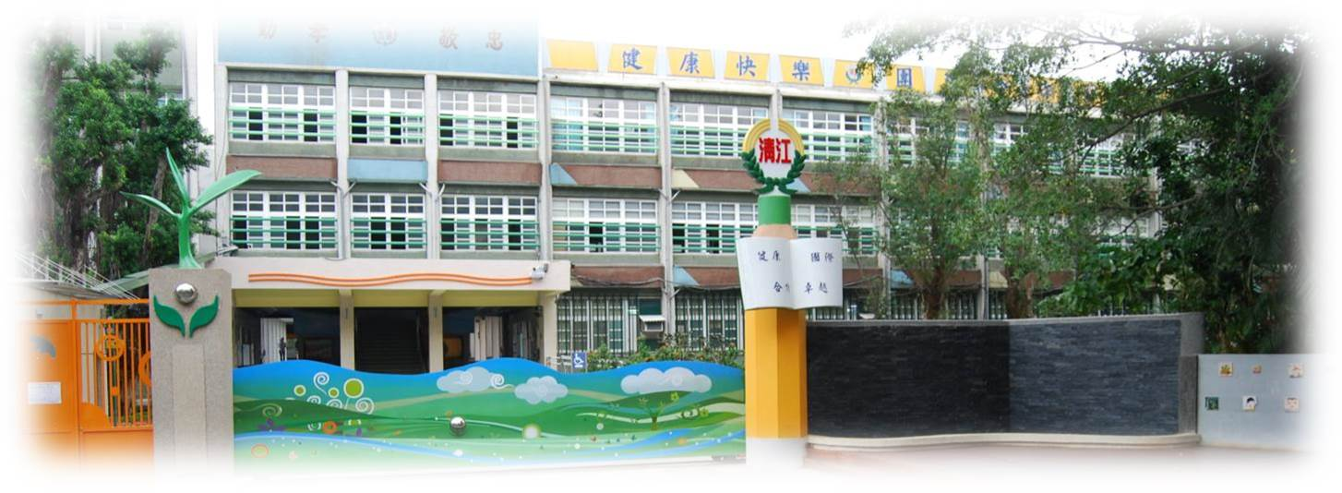
歡迎來到清江大家庭
清江團隊竭誠歡迎您！

Slide 2
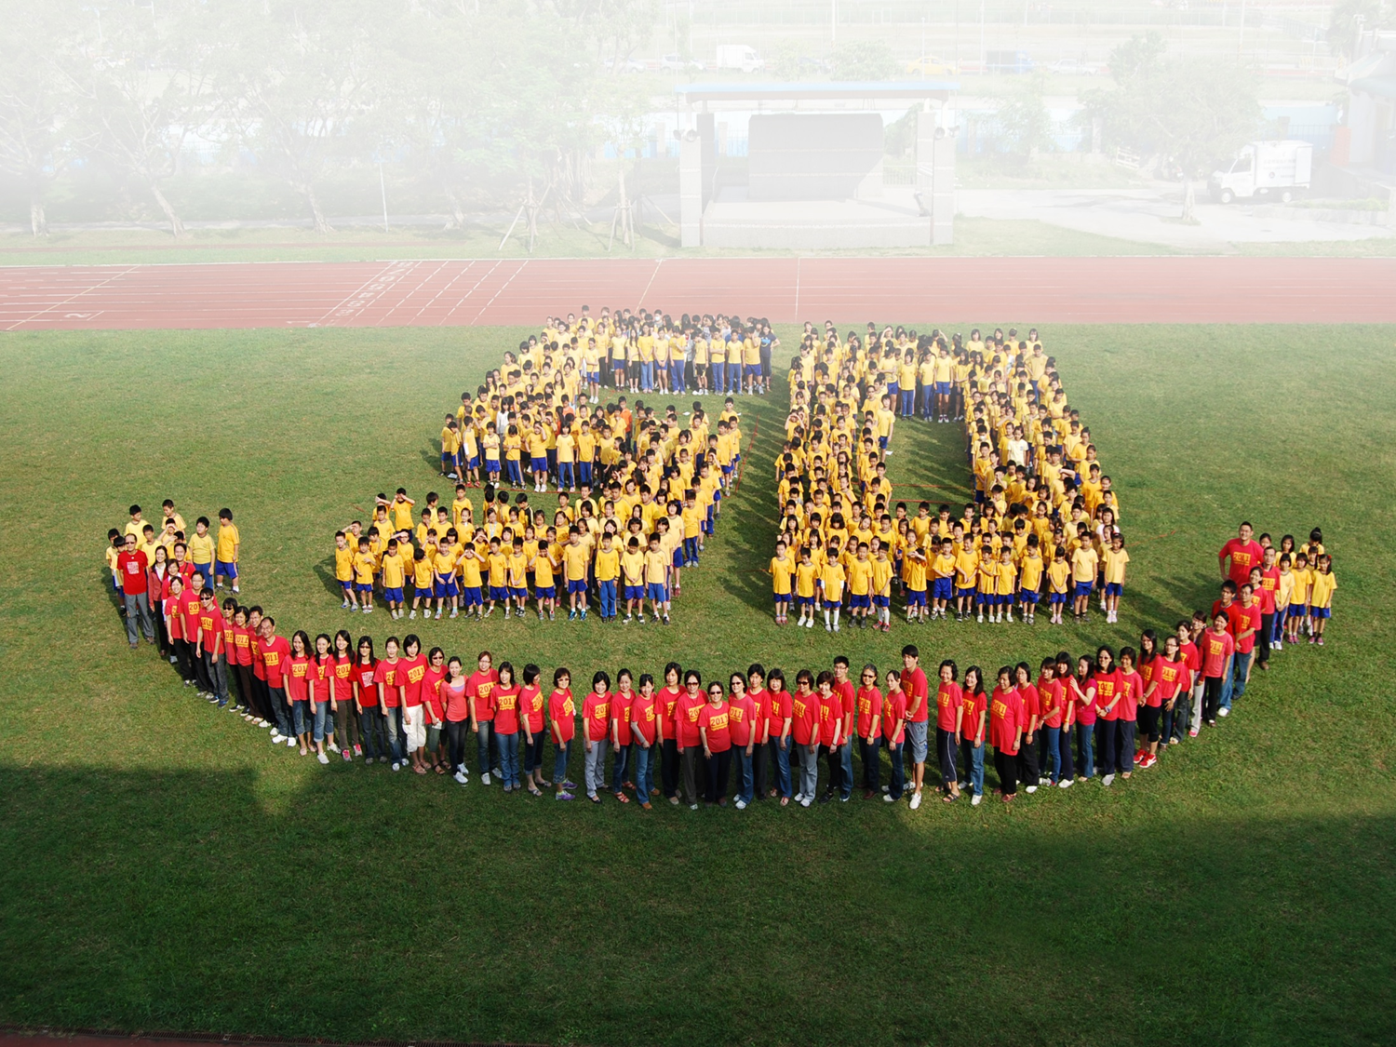
清江國小成立已邁向第五十四個年頭！104學年度有20班，國小部學生414人。

Slide 3
介紹團隊成員
家長會 王泰傑會長
教務處 徐佳瑀主任
學務處 于文灝主任
總務處 劉得劦主任
輔導室 高禎禧主任

Slide 4
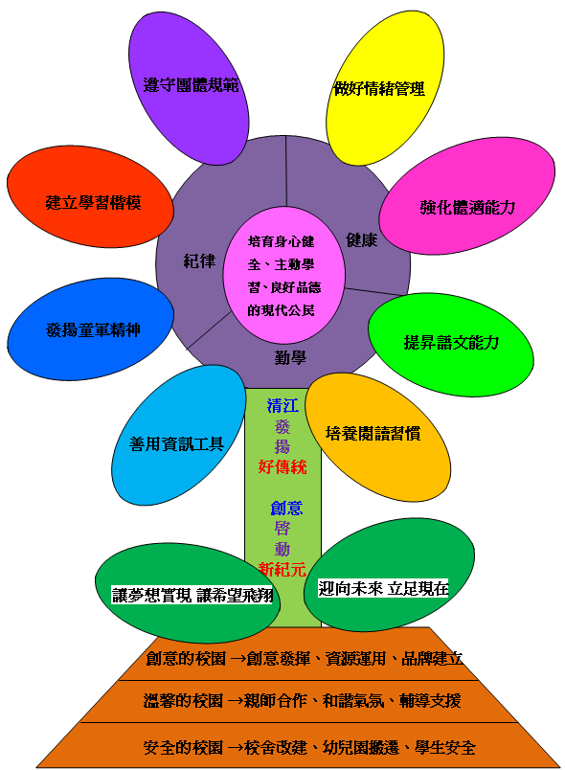
辦學理念
培育身心健全、主動學習、良好品德的現代公民

Slide 5
您的孩子將具備‧‧‧
健康是厚植人生的最佳本錢
學習是開啟視野的最好鑰匙
品德是為人處事的最大支柱

Slide 6
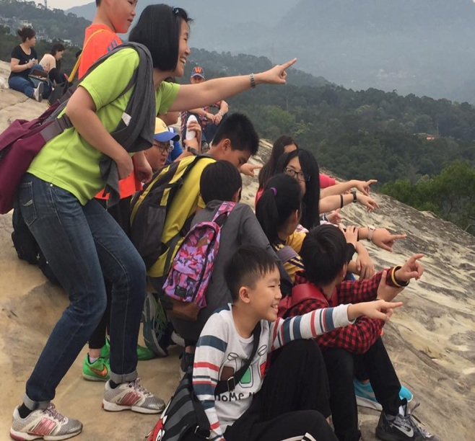
健康
健康飲食
專業營養師
健康護理
傷病e化管理
健康活動
挑戰軍艦岩

Slide 7
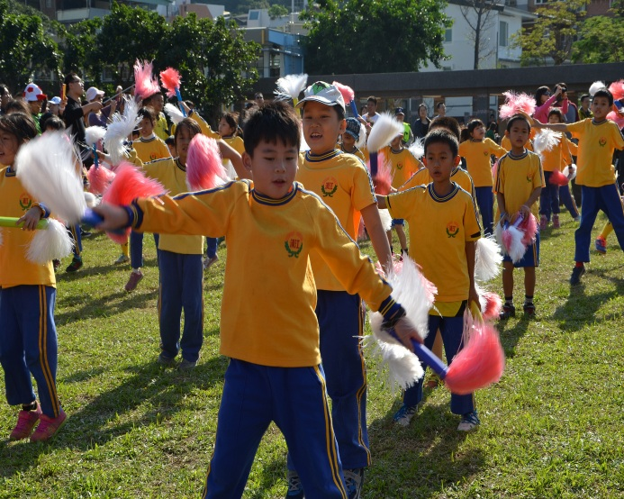
健康
健康運動
體育表演會
健康管理
健康管理營
健康人生
培養正確人生觀

Slide 8
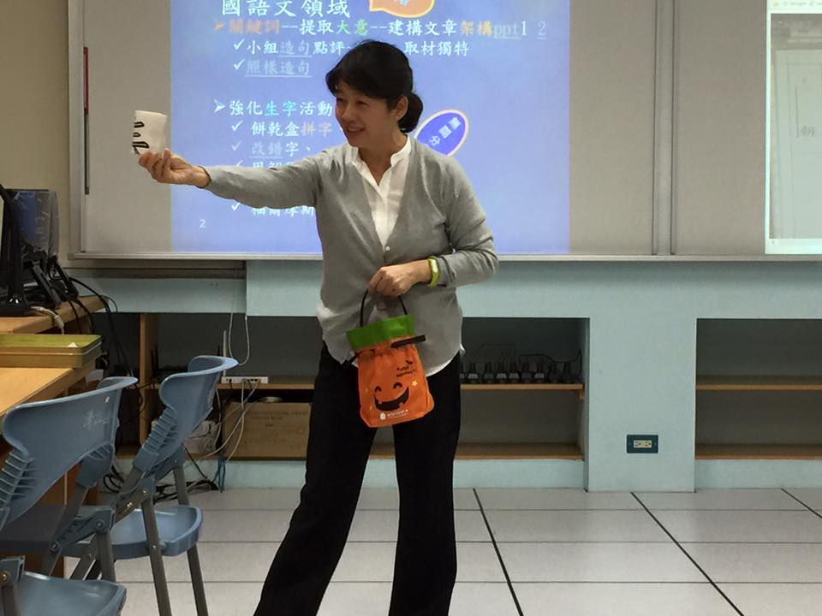
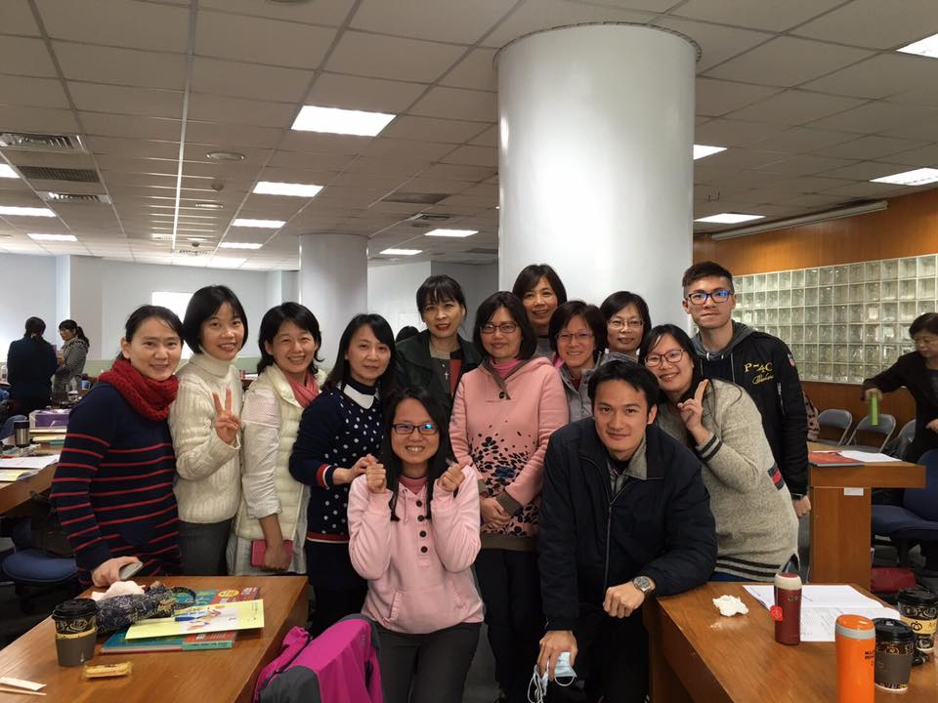
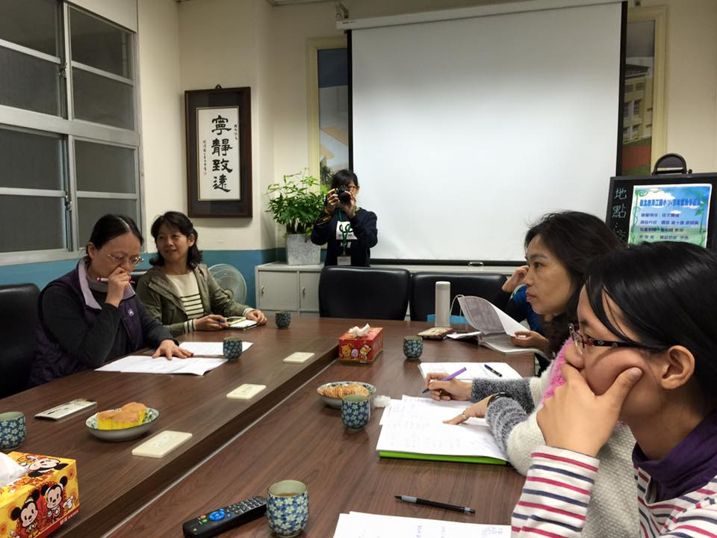
學習
教學輔導
教學輔導與夥伴教師共同成長
教師研習
假日老師們熱烈參與天下文化教育基金會的主題式教學工作坊
教師專業
專業互動、回饋與建議

Slide 9
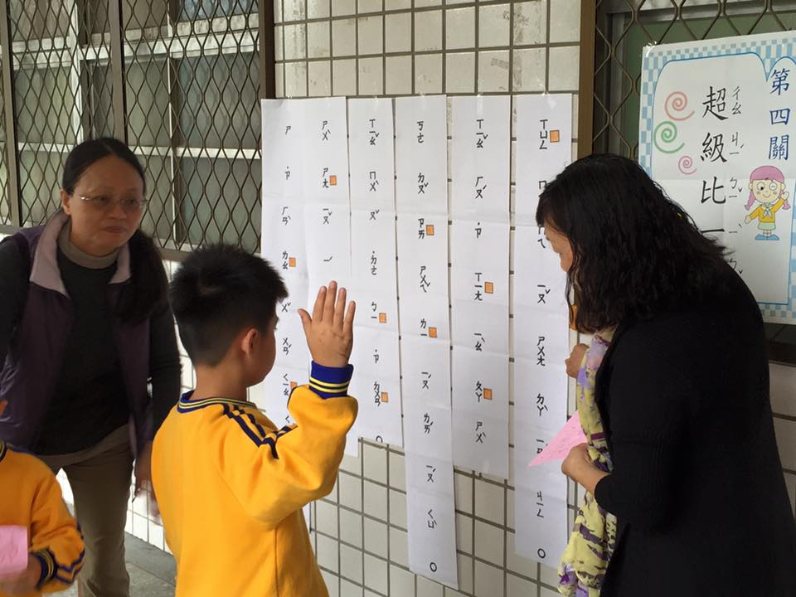
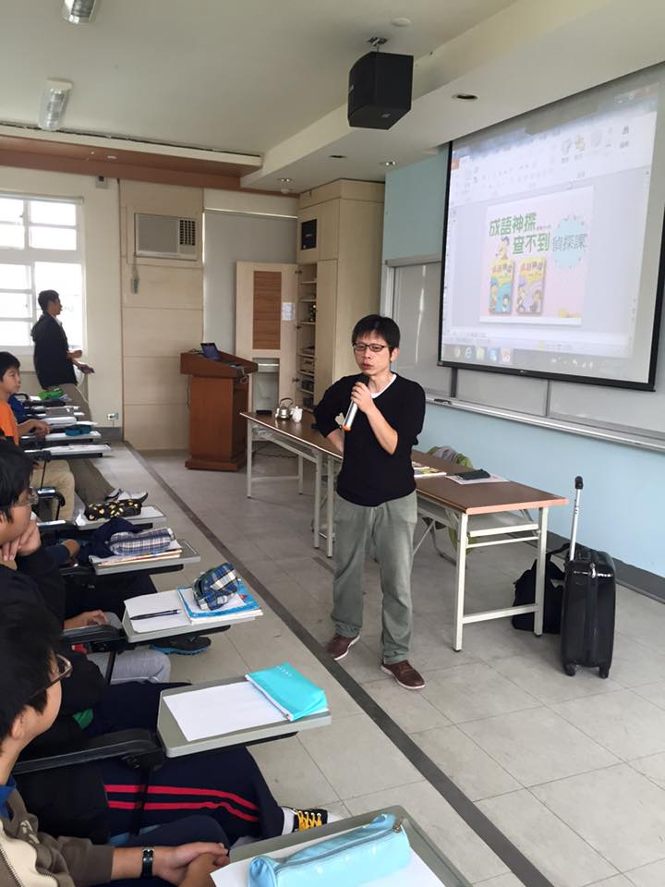
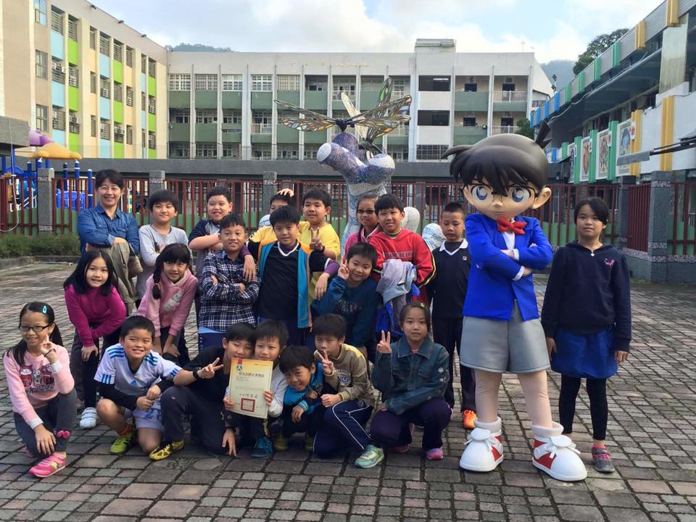
學習
注音符號闖關活動
與作家有約
性騷擾防治宣導

Slide 10
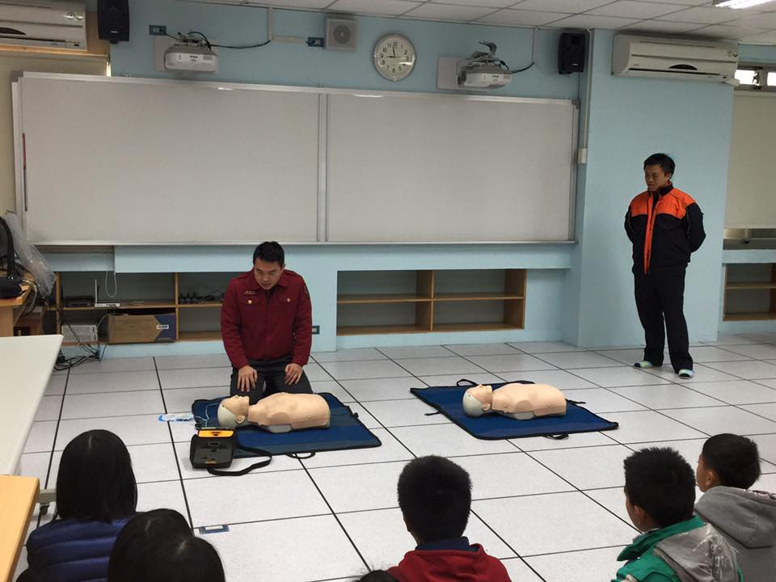
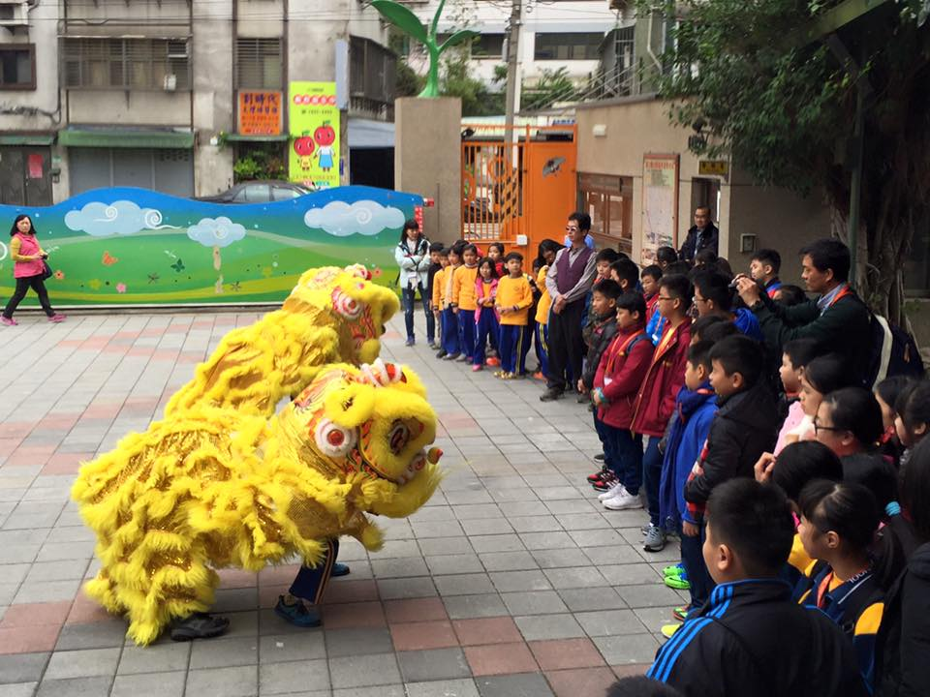
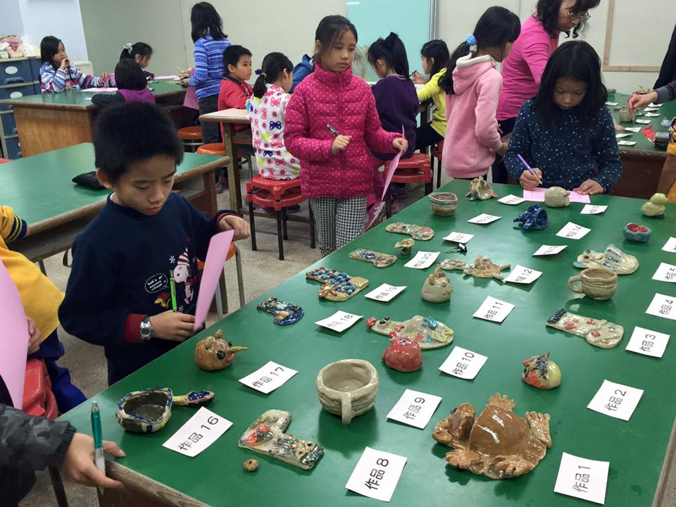
學習
學習心肺復甦術
香港光明學校參訪
開設陶藝班

Slide 11
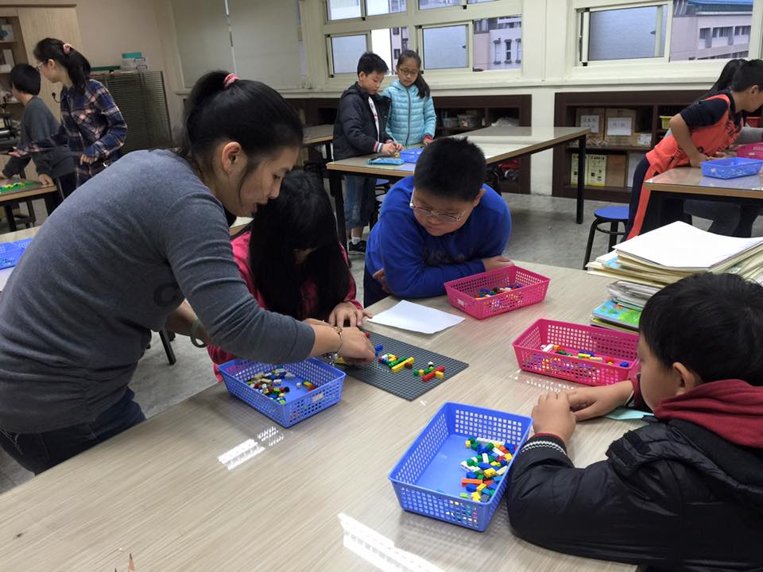
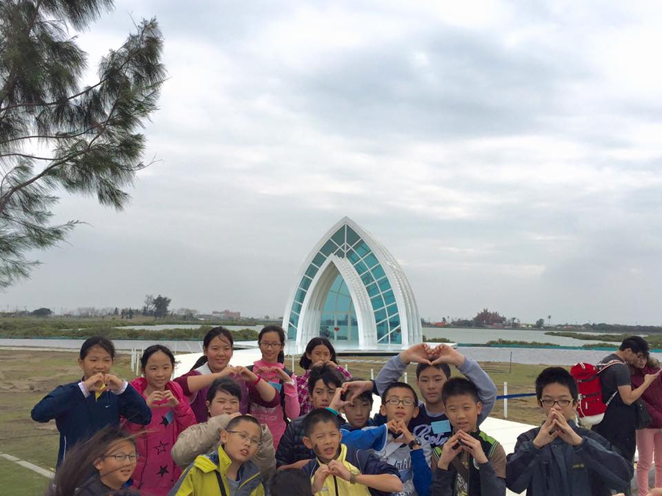
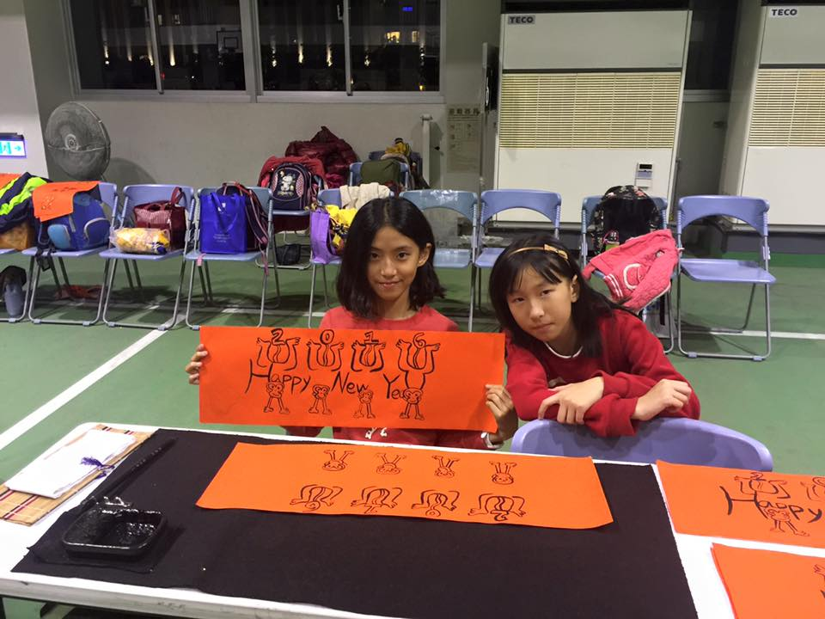
學習
樂高積木教學
畢業旅行
創意春聯揮毫活動

Slide 12
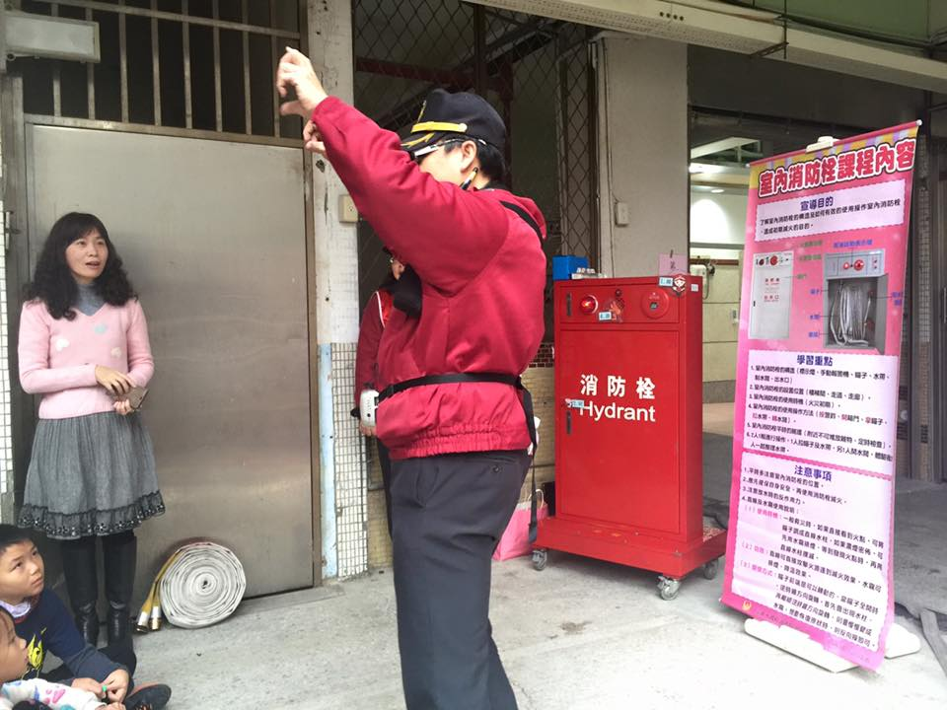
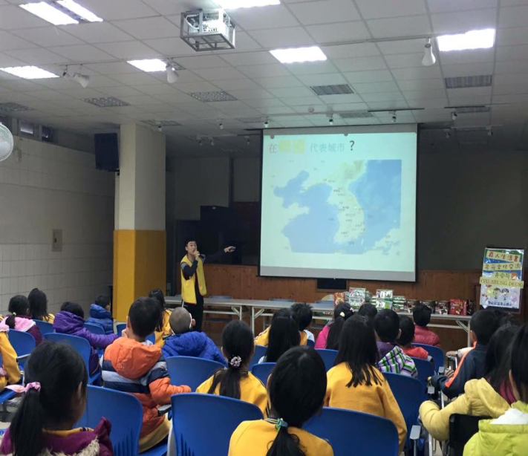
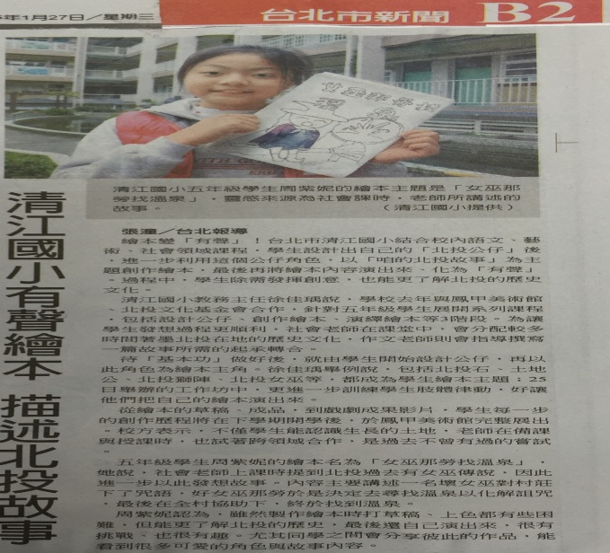
學習
消防體驗活動
真人生活書
繪本有聲書創作工作坊

Slide 13
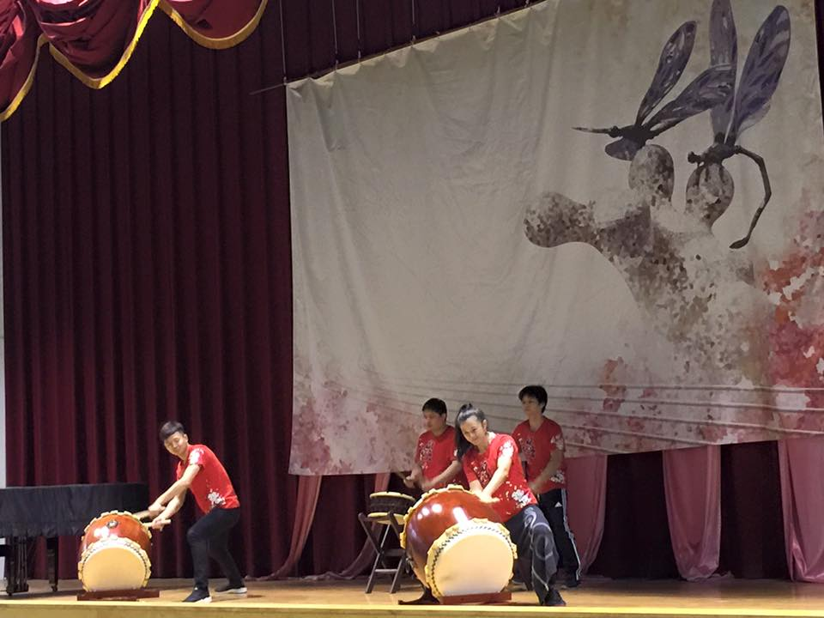
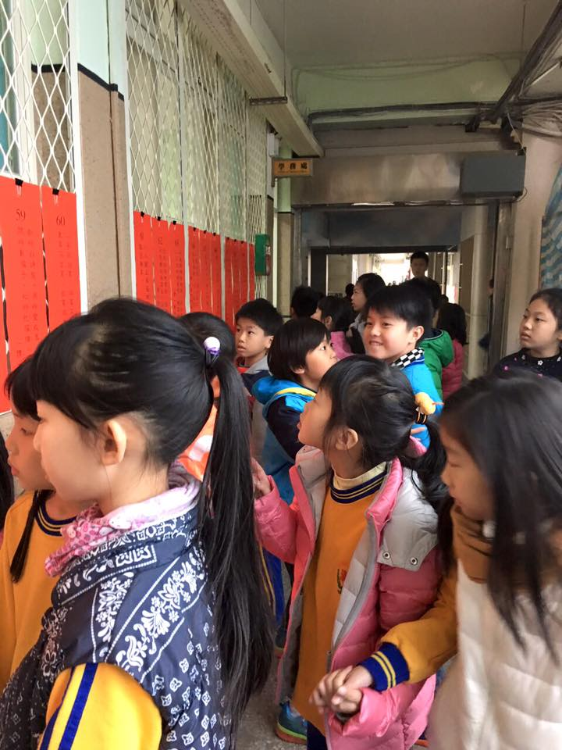
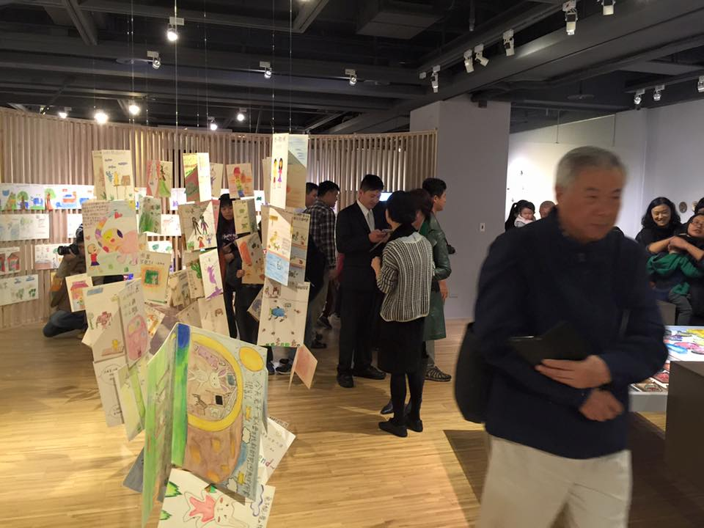
學習
花響鼓樂團表演
元宵猜燈謎
鳳甲美術館藝文創作展

Slide 14
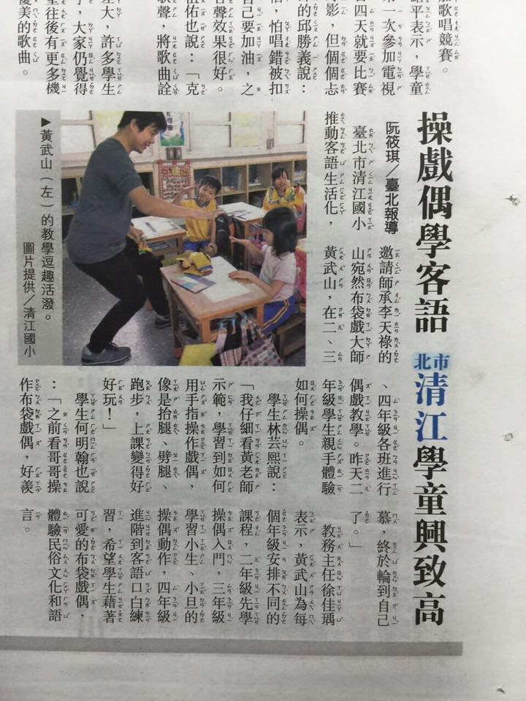
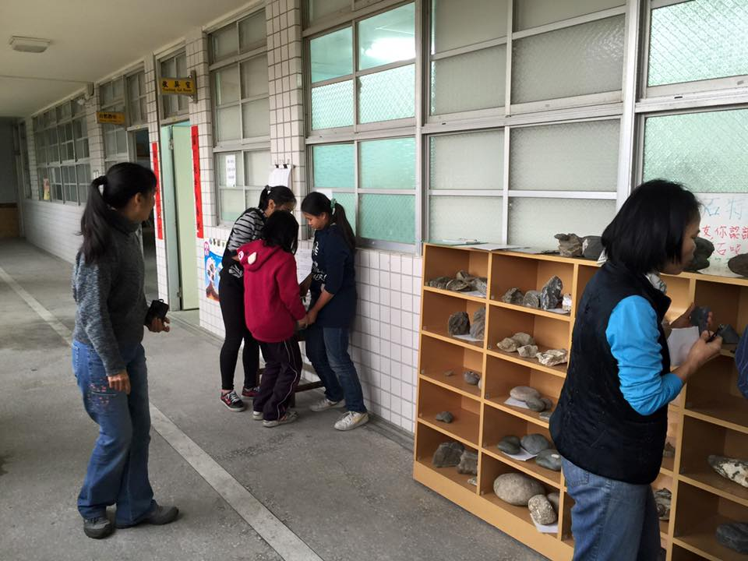
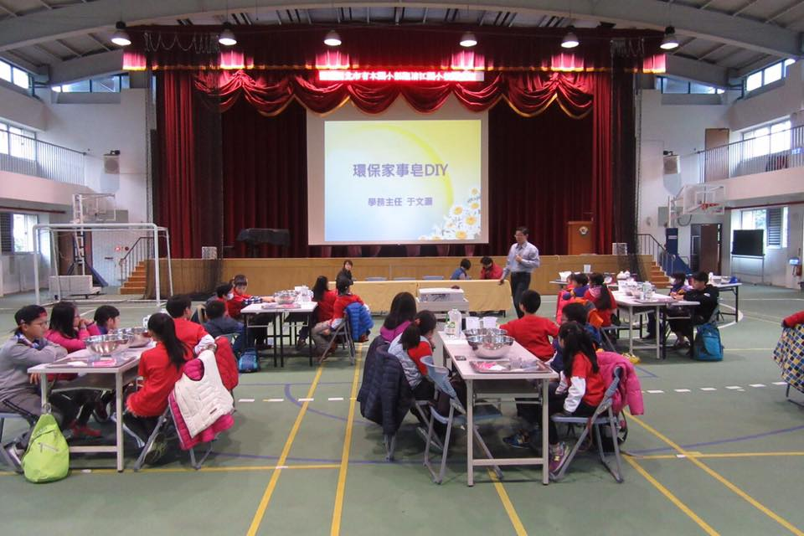
學習
偶戲入班活動
自然領域主題展
有木國小來訪

Slide 15
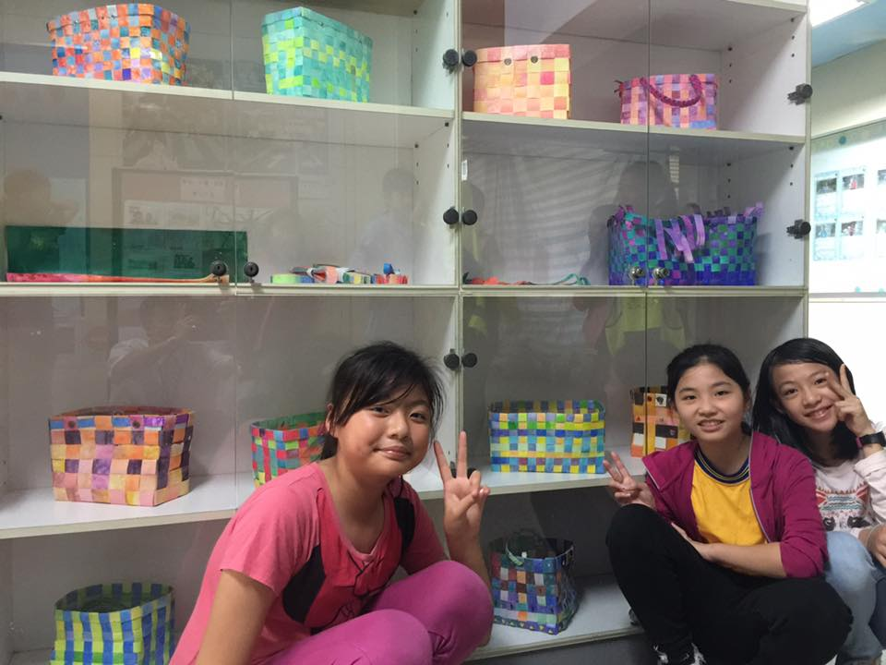
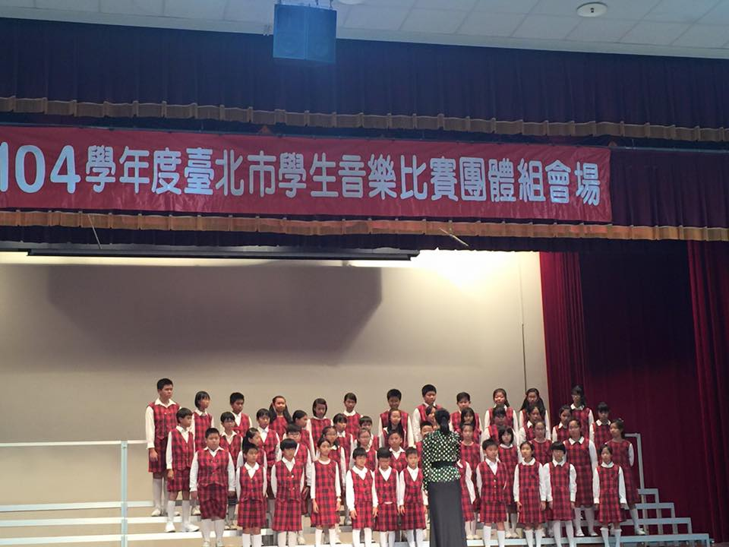
學習
美術創作
植穗營
合唱團

Slide 16
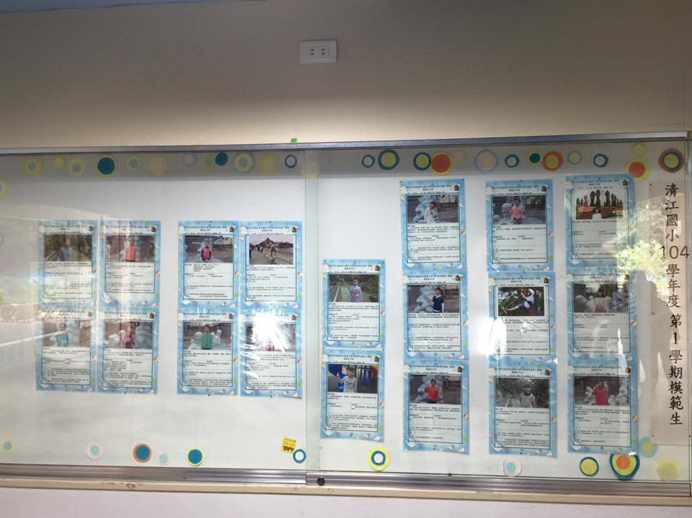
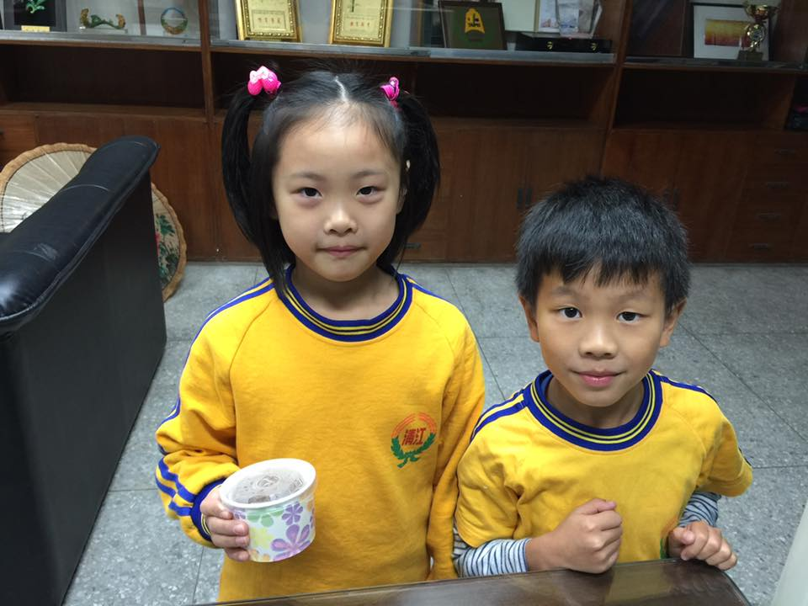
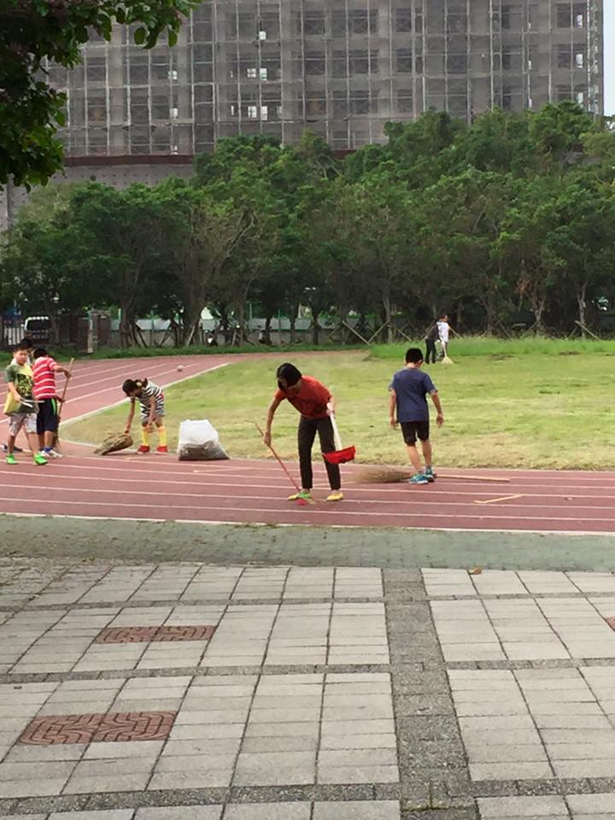
品德
模範生選拔
禮貌教導
生活教育

Slide 17
重視基礎學習與特色課程
在清江國小，您的孩子可以紮實地學習到各領域的知識，同時還可以從學校發展出的特色課程活動，包括：營養教育與食安教育、藝文教育、足球教育、生態教育中，學習到主題性、統整性、跨領域的知識，並轉化成孩子未來在社會生存的基本能力。

Slide 18
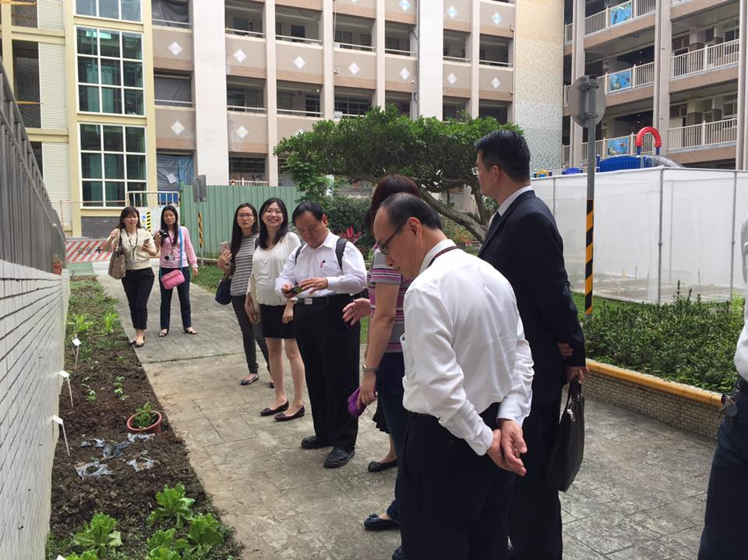
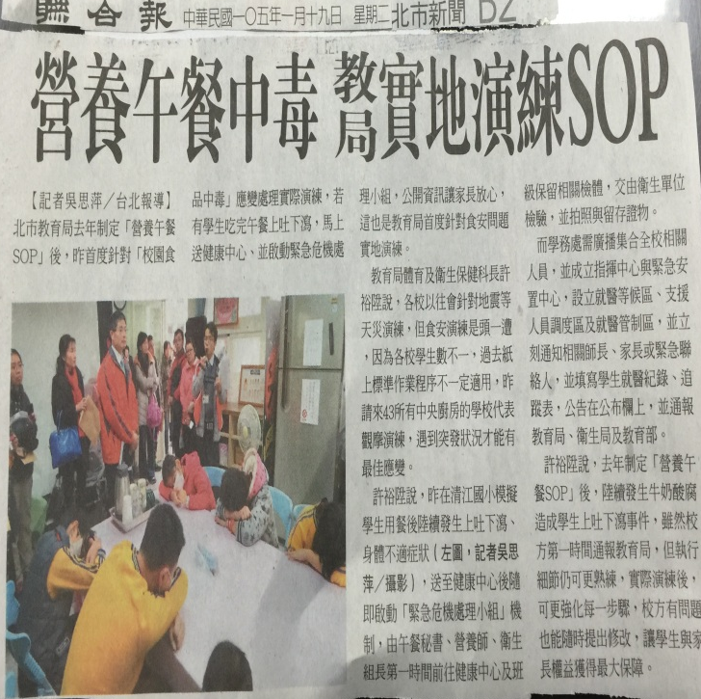
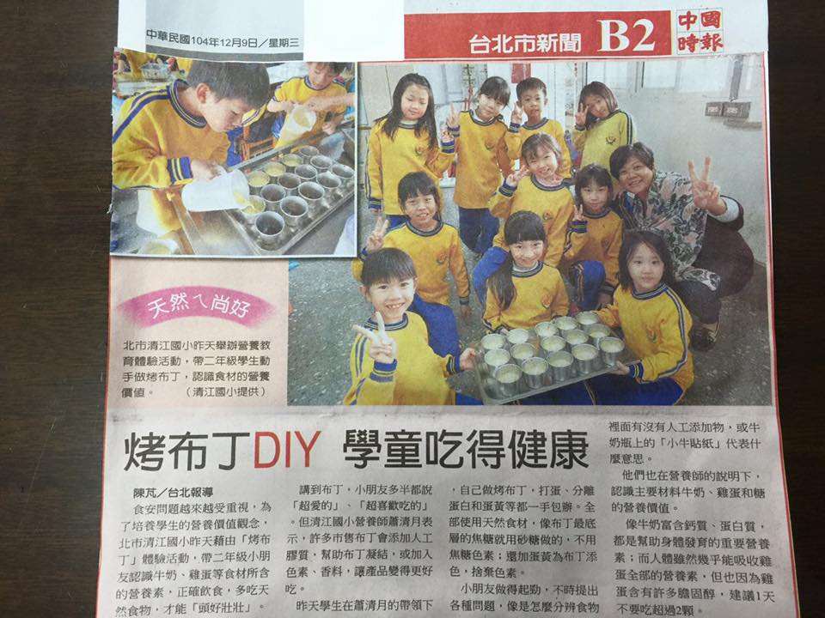
營養教育與食安教育
守護校園食安
校園食品中毒應變處理演習
烤布丁

Slide 19
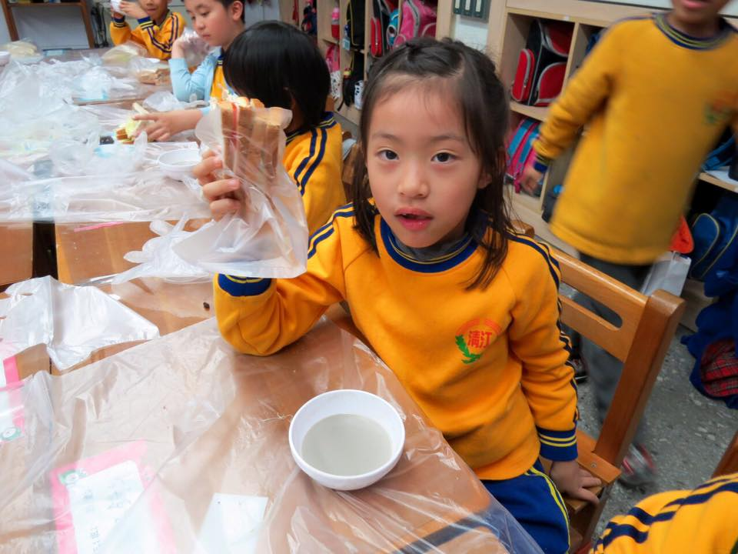
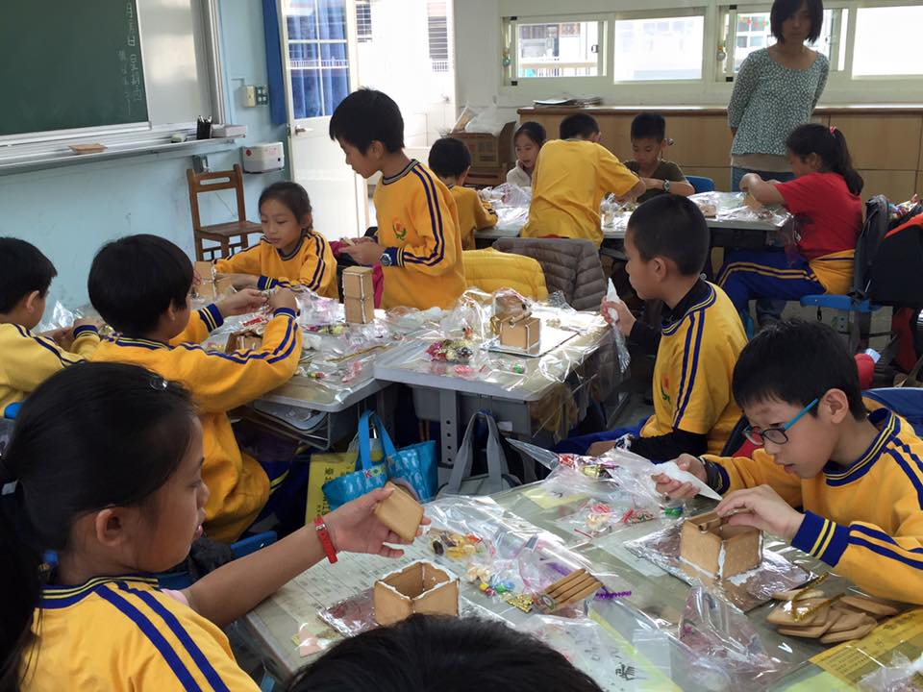
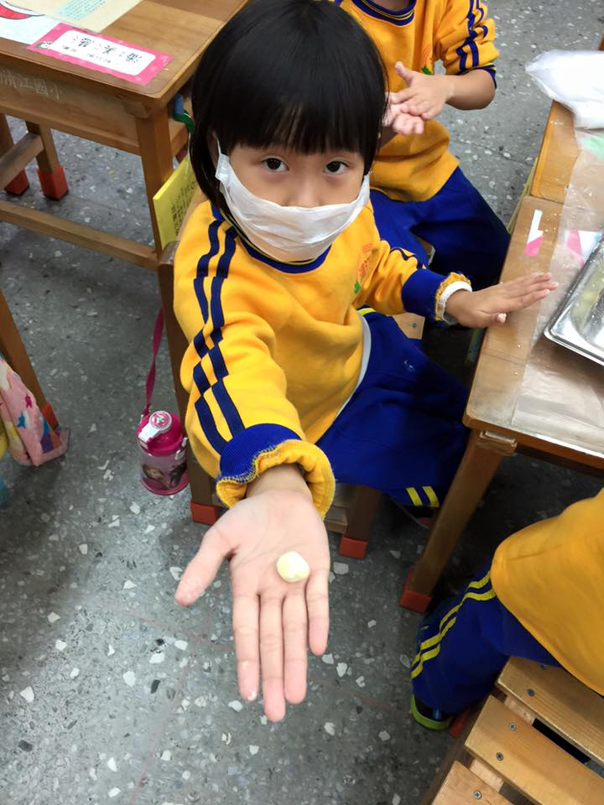
營養教育與食安教育
健康早餐
清江豪華薑餅屋
動手搓湯圓

Slide 20
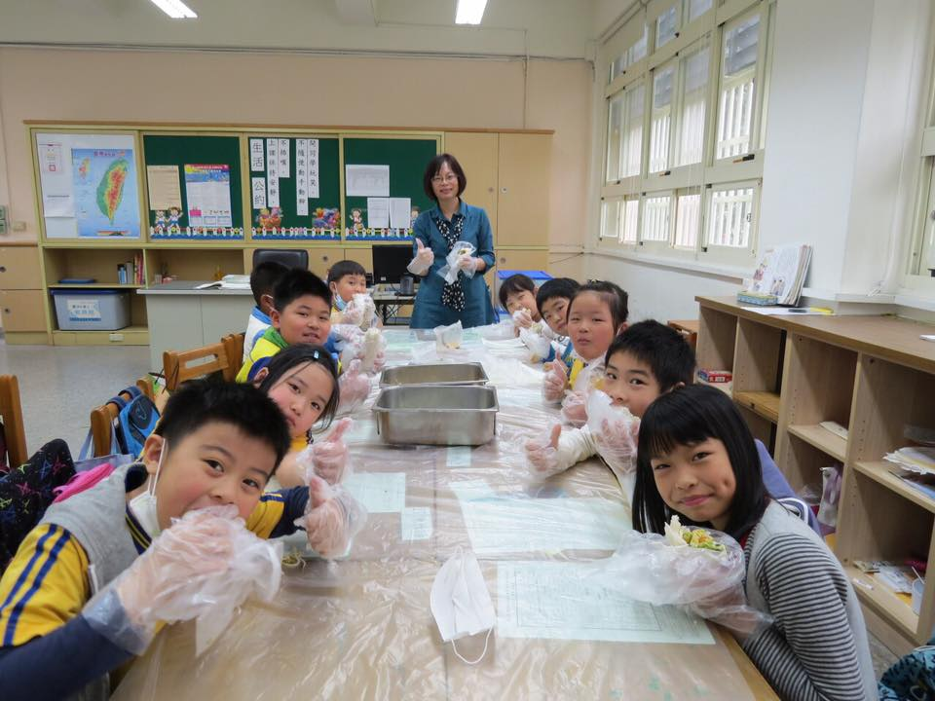
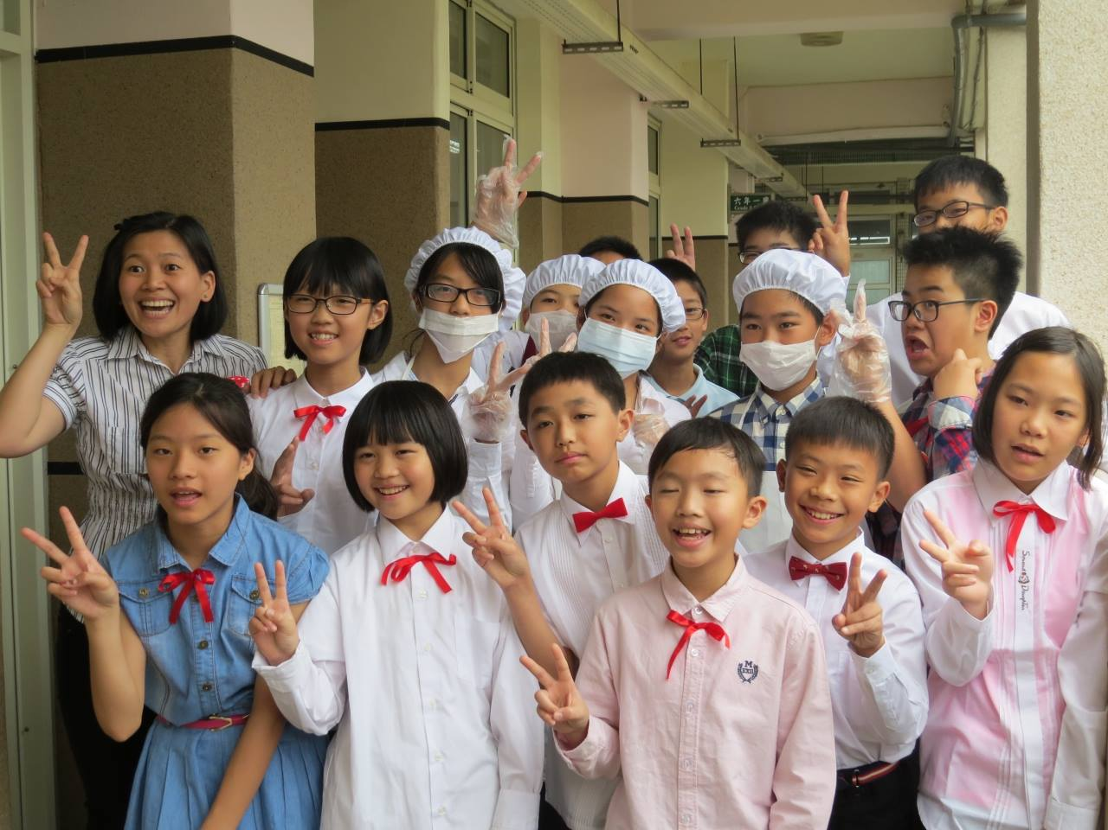
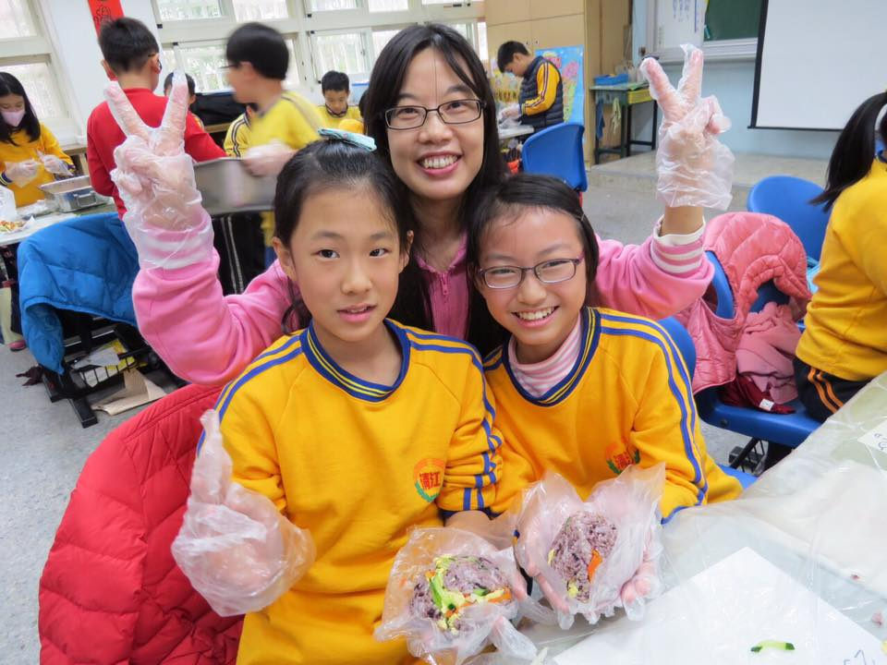
營養教育與食安教育
蔬食潤餅
西餐禮儀
彩虹飯糰

Slide 21
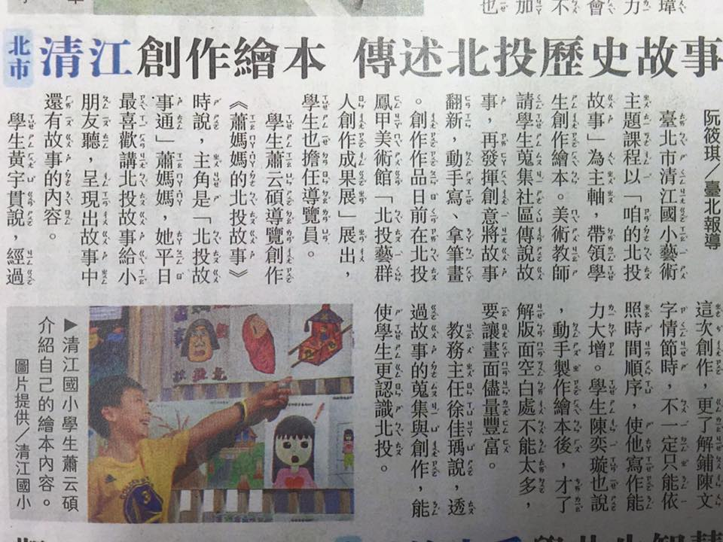
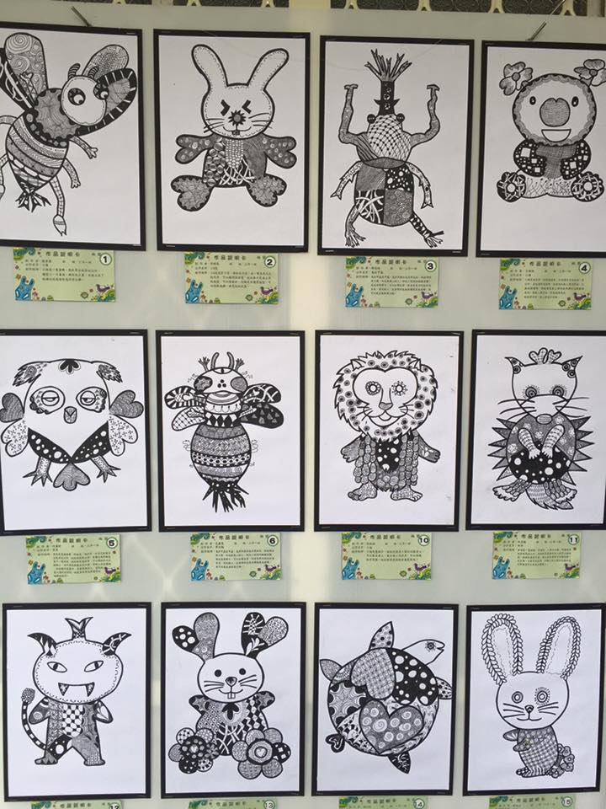
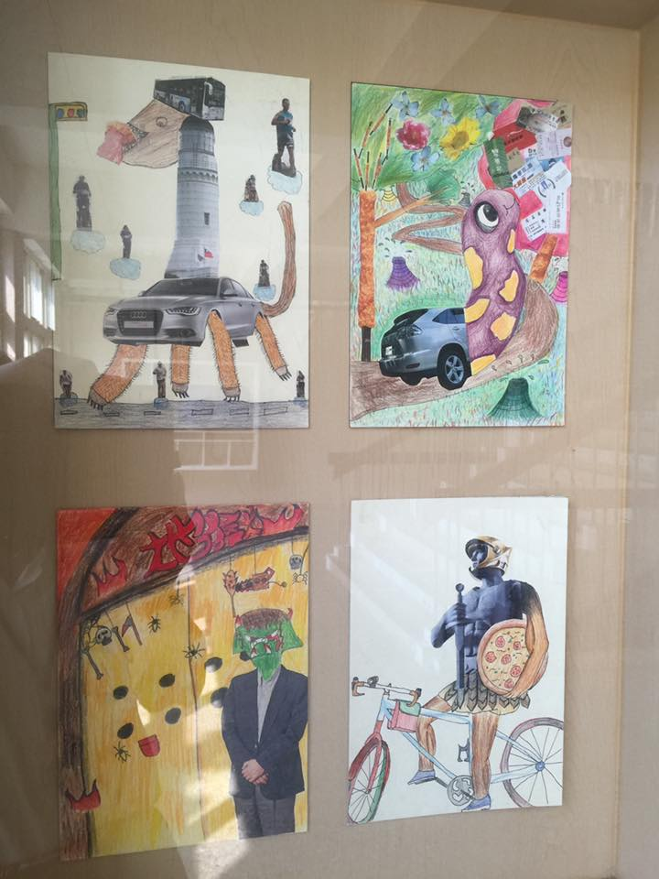
藝文教育
繪本創作
纏繞畫
美術創作

Slide 22
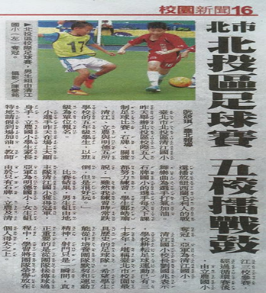
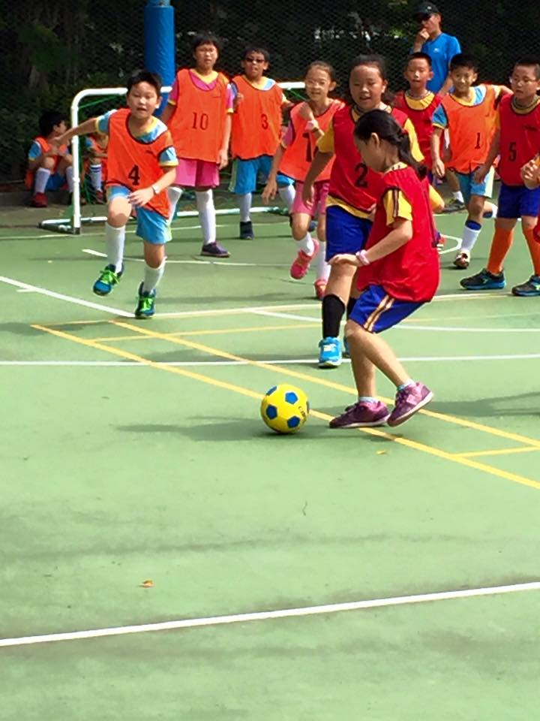
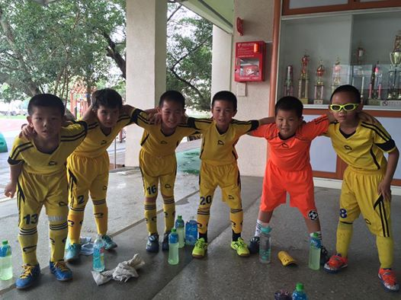
足球教育
A群組國小五人制足球比賽
國小樂樂足球比賽
國小五人制足球比賽

Slide 23
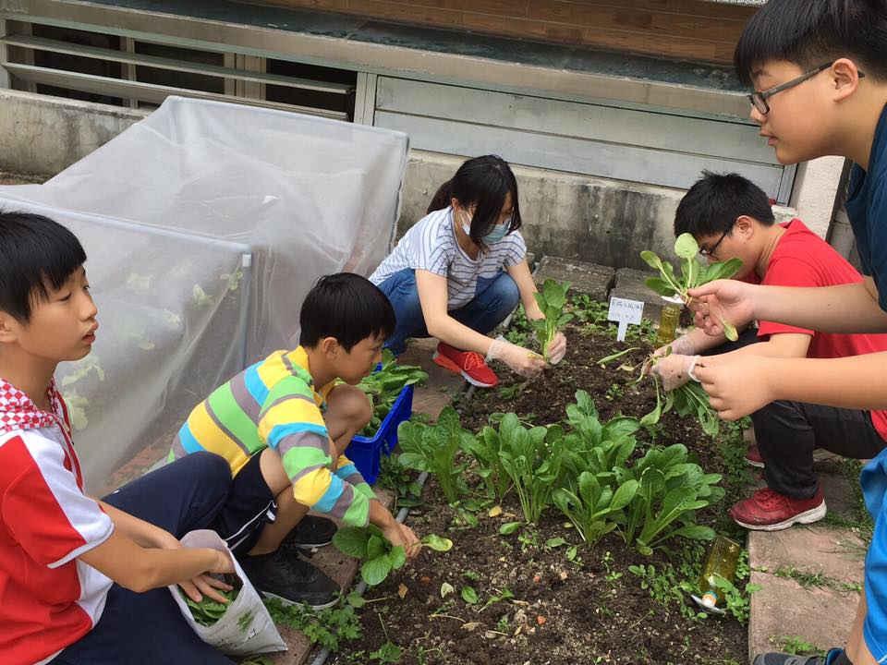
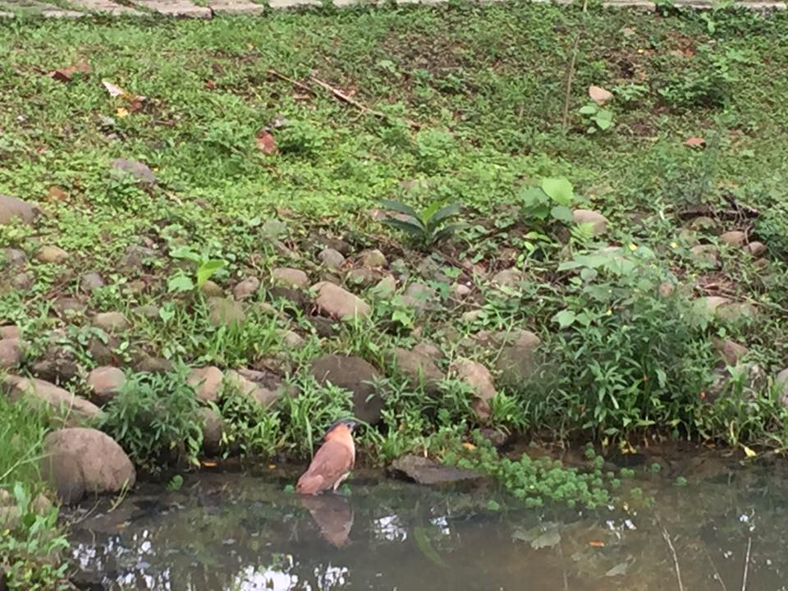
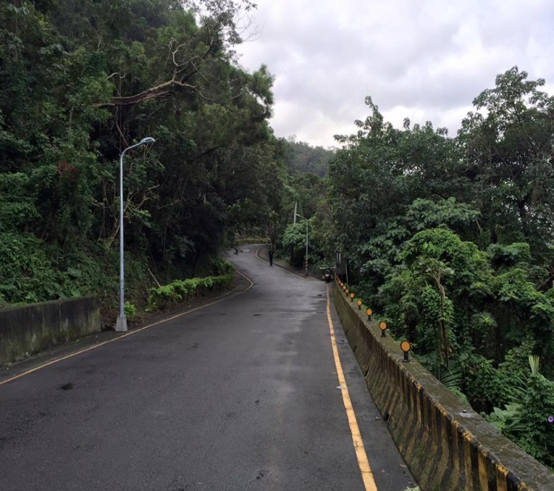
生態教育
小田園
生態池
環境教育

Slide 24
未來我們要持續做的事
生態池整修工程
大屯樓拆除工程
圖書館修建工程
穿堂廊道修建工程
校園綠地整建工程

Slide 25
未來我們要持續做的事
您知道嗎？老師們很認真，同仁們很努力，我們已經規畫了這四年要持續進行的工作。

Slide 26
正向參與 讓學校更好

Slide 27
教育之路，攜手前行 ~ 共創孩子的美好未來
親師關係要建立，溝通管道要暢通
家庭教育要健全，親子關係要融洽
學校事務要參與，了解協助要合作

Slide 28
歡迎加入清江國小FB粉絲團
歡迎瀏覽清江國小網頁

Slide 29
「清江高手、丹鳳展翅」 讓我們一起迎向學生 多元展能的未來， 盡情翱翔在天際之中！
歡迎加入清江國小大家庭

